Slide 1

राष्ट्रिय जनगणना २०७८
गणक तालिम
मितिः २०७८ कार्तिक १५
चौथो सत्र
कक्षागत अभ्यास १ मुख्य प्रश्नावली
1

Slide 2
उद्देश्यः
सहभागीहरूले तालिममा सिकेका कुरा सही तरिकाले प्रश्नावलीमा भर्न सक्ने बनाउने ।
विधिः
अभ्यासको लागि उपलब्ध गराईएको काल्पनिक परिवारको उदाहरण पढेर नमूना मूख्य प्रश्नावलीमा विवरण सहि रुपमा भराउने
सहभागिहरूले आफूले भरेको विवरण प्रशिक्षकले सोधेबमोजिम बताउने
सहभागीहरुले कक्षा अभ्यासका क्रममा अनुभव गरेका समस्याहरुका वारेमा छलफल गर्ने
अन्त्यमा प्रशिक्षकले भरेको फाराम देखाएर सहि उत्तर बताउने
2

Slide 3
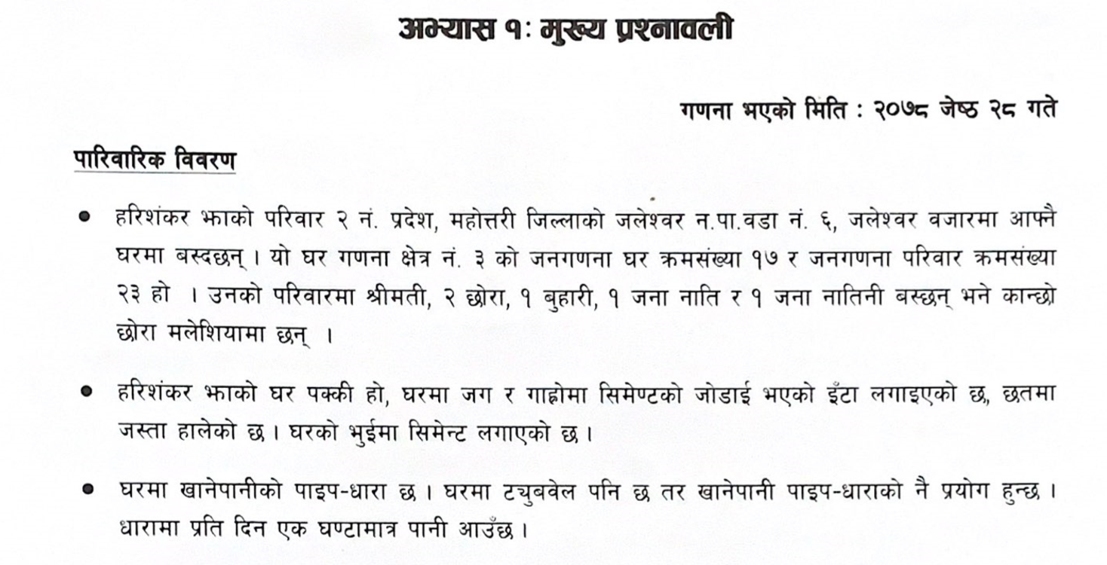
3

Slide 4
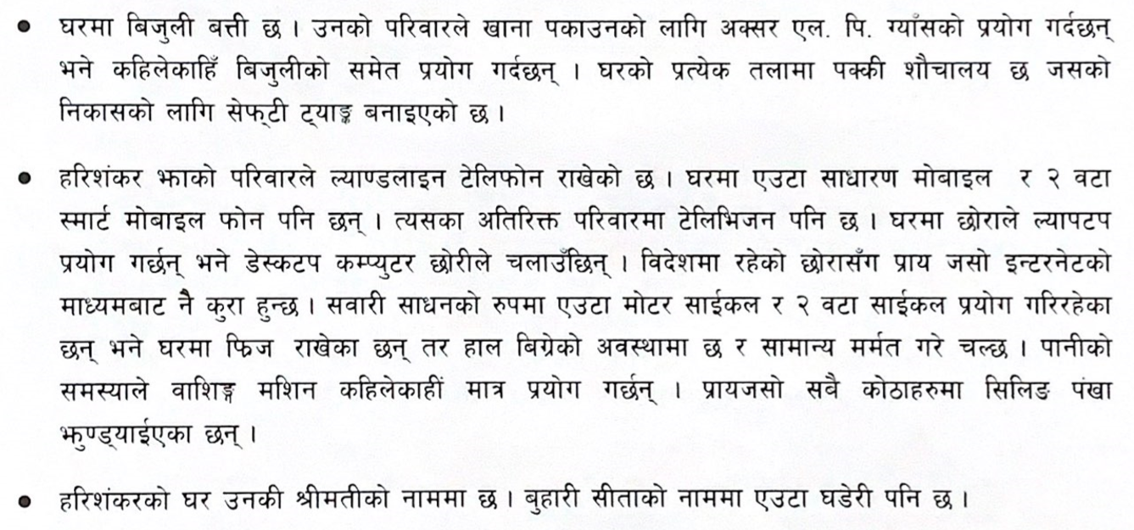
4

Slide 5
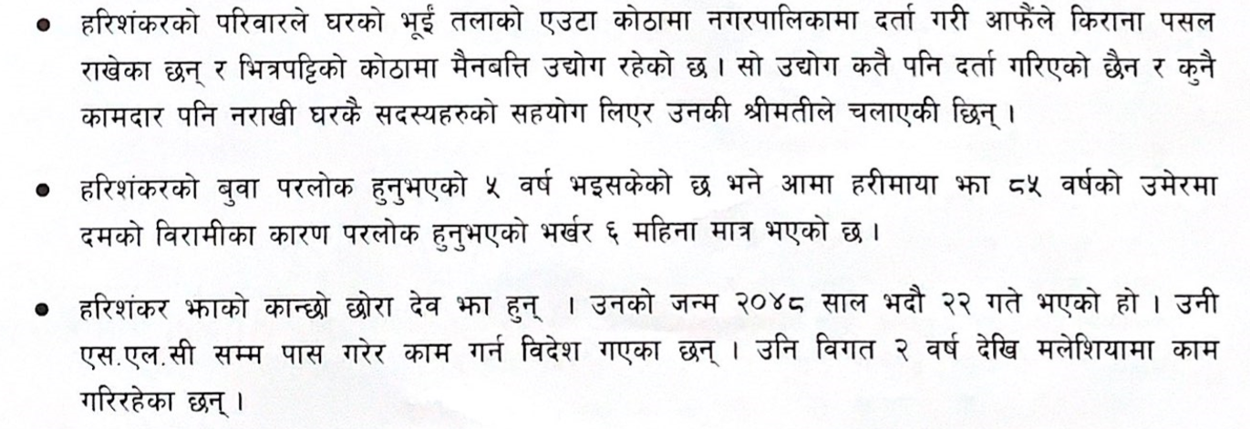
5

Slide 6
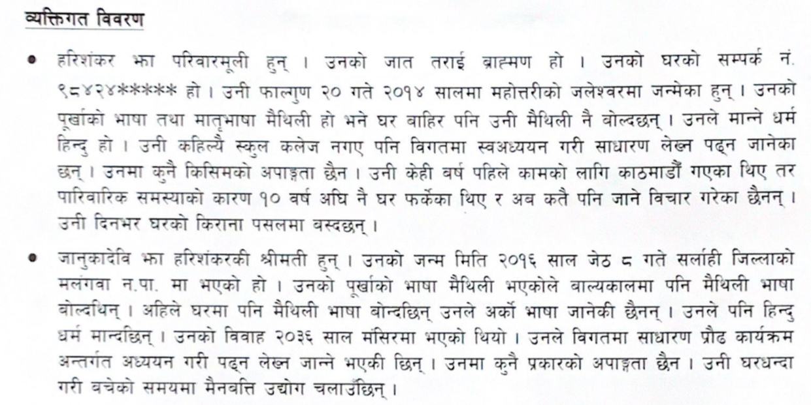
6

Slide 7
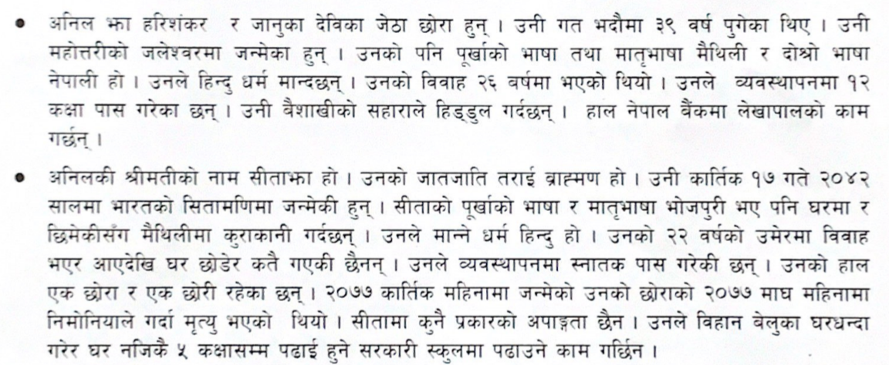
7

Slide 8
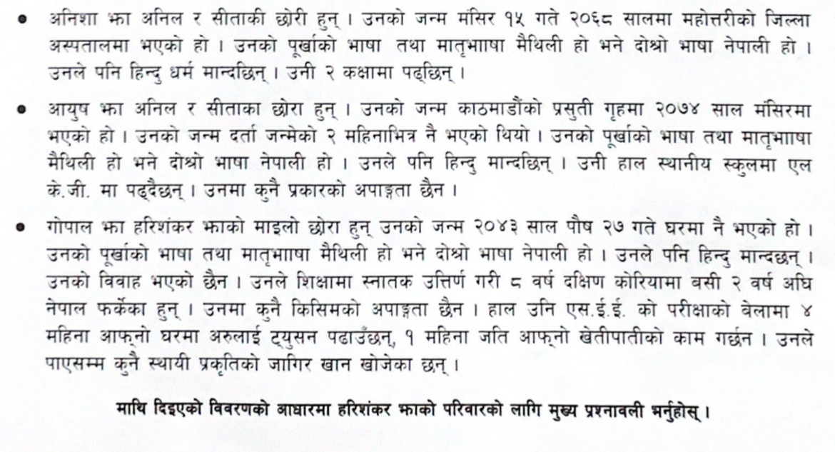
8

Slide 9
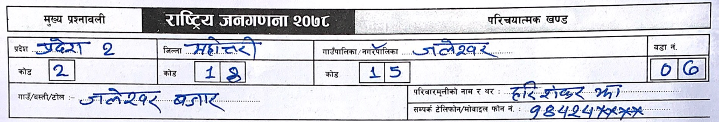
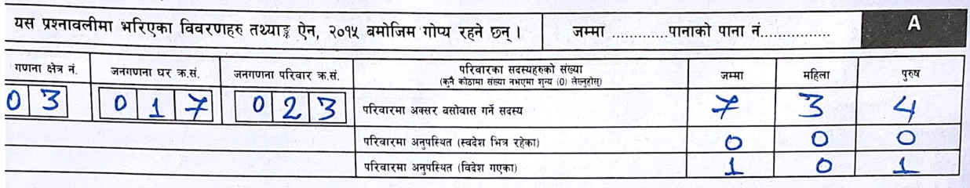
परिचयात्मक खण्ड
9

Slide 10
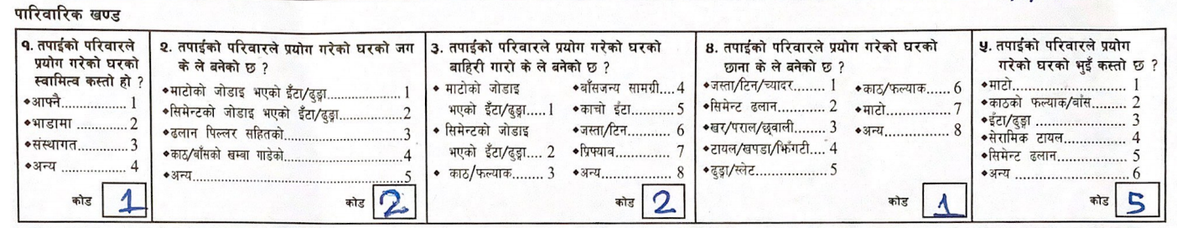
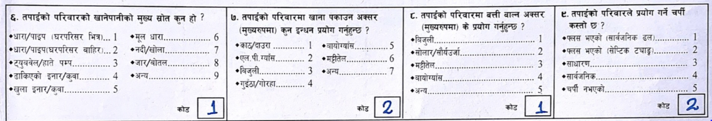
पारिवारिक खण्डः महल १ देखि महल ९
10

Slide 11
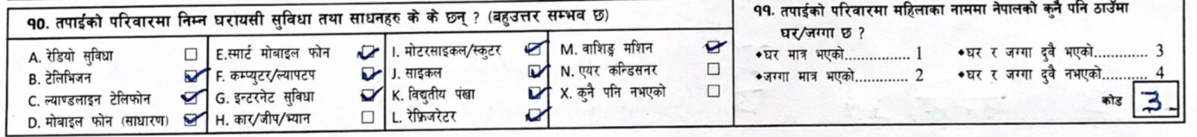
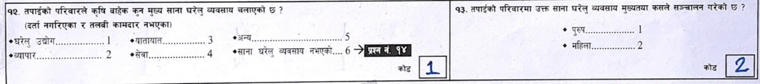
पारिवारिक खण्डः महल १० देखि महल १३
11

Slide 12
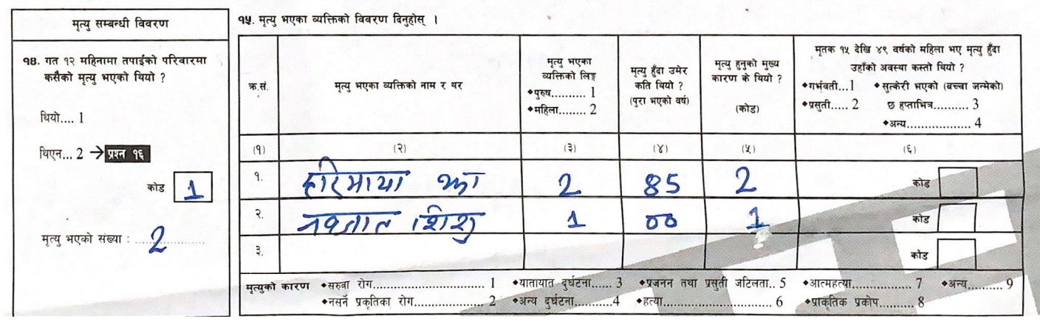
पारिवारिक खण्डः महल १४ देखि महल १५
12

Slide 13
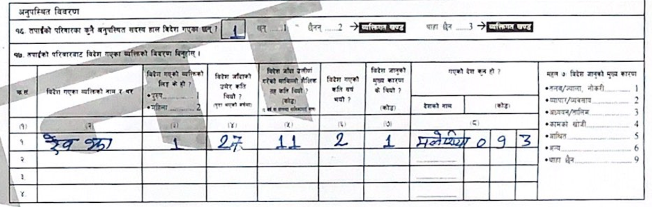
पारिवारिक खण्डः अनुपस्थित विवरण महल १६ र १७
13

Slide 14
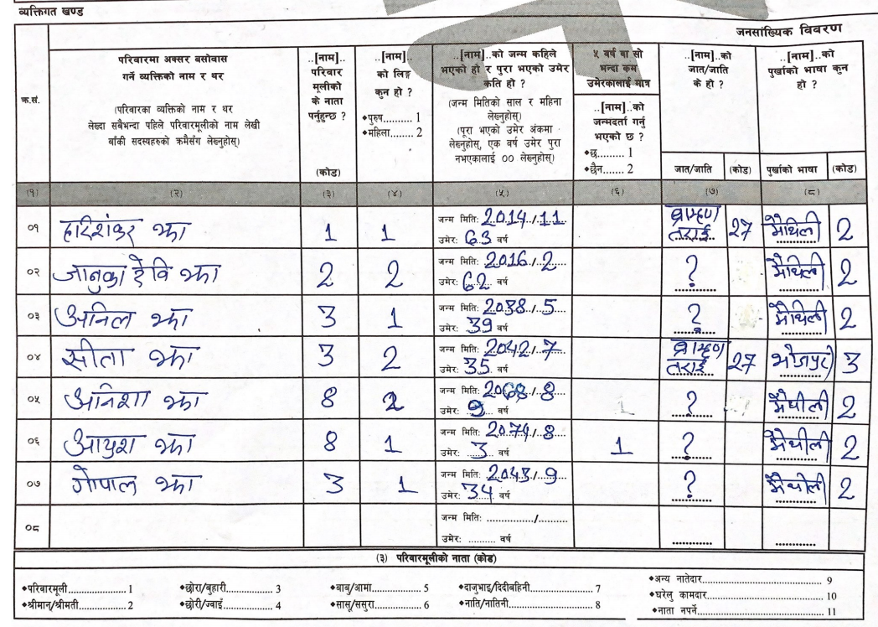
व्यक्तिगत खण्डः महल १ देखि ८
14

Slide 15
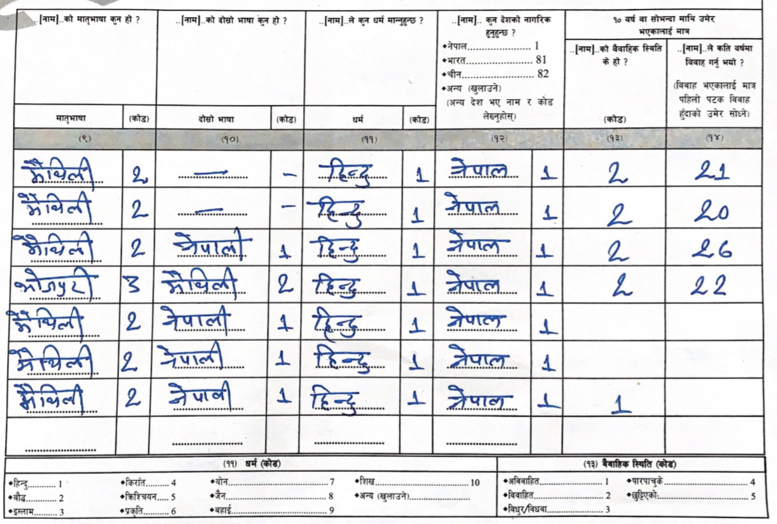
व्यक्तिगत खण्डः जनसाख्यिक विवरण महल ९ देखि १४
15

Slide 16
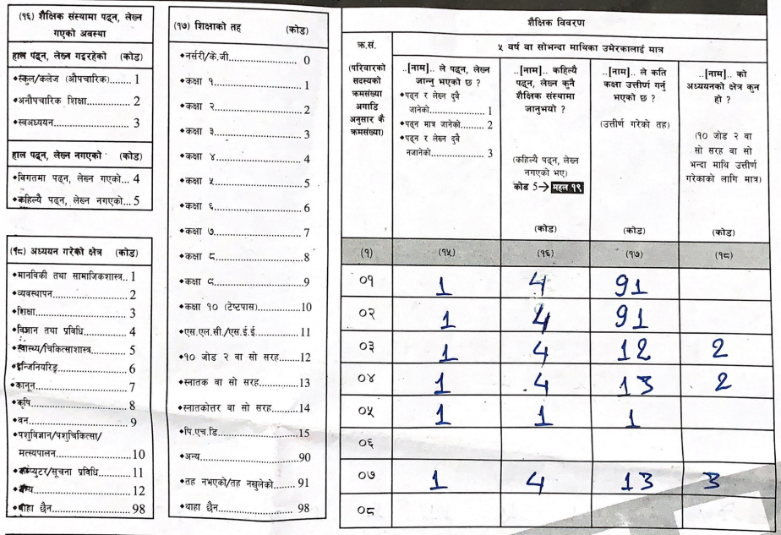
व्यक्तिगत खण्डः शैक्षिक विवरण महल १५ देखि १८
16

Slide 17
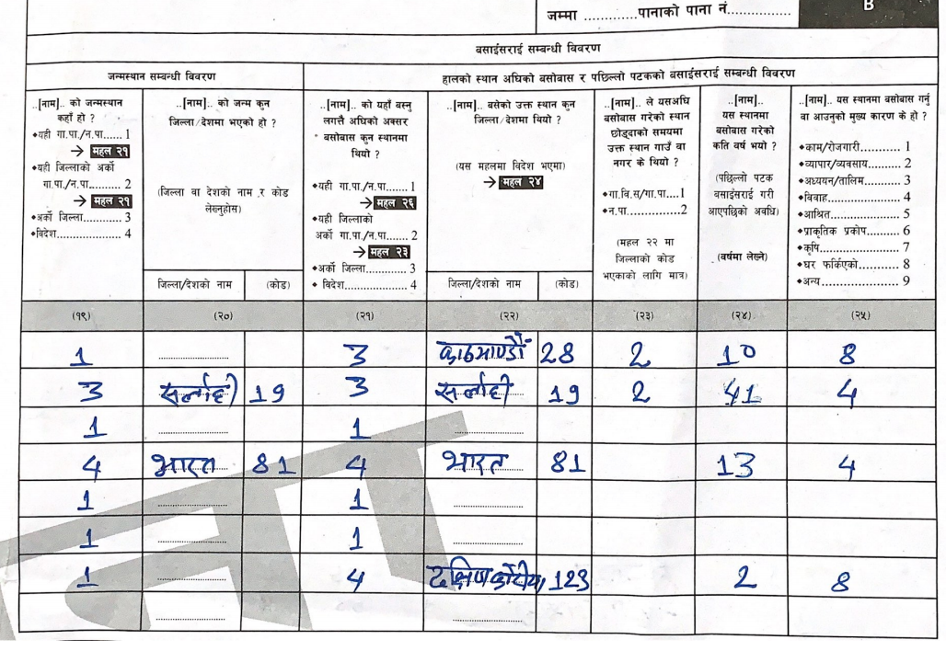
व्यक्तिगत खण्डः वसाई सराई सम्बन्धी विवरण महल १९ देखि २५
17

Slide 18
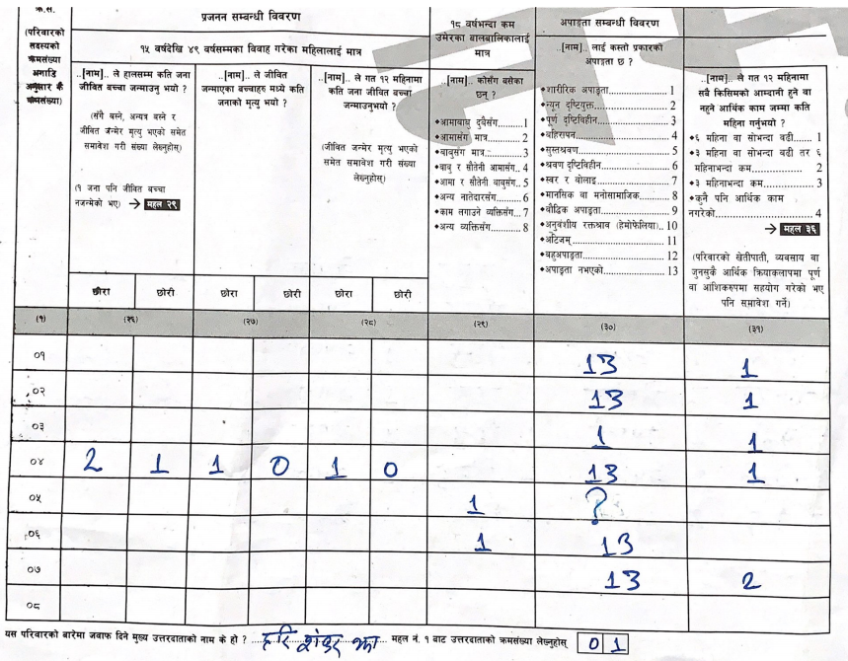
व्यक्तिगत खण्डः प्रजनन् तथा अपाङ्गता सम्बन्धी विवरण महल २६ देखि ३१
18

Slide 19
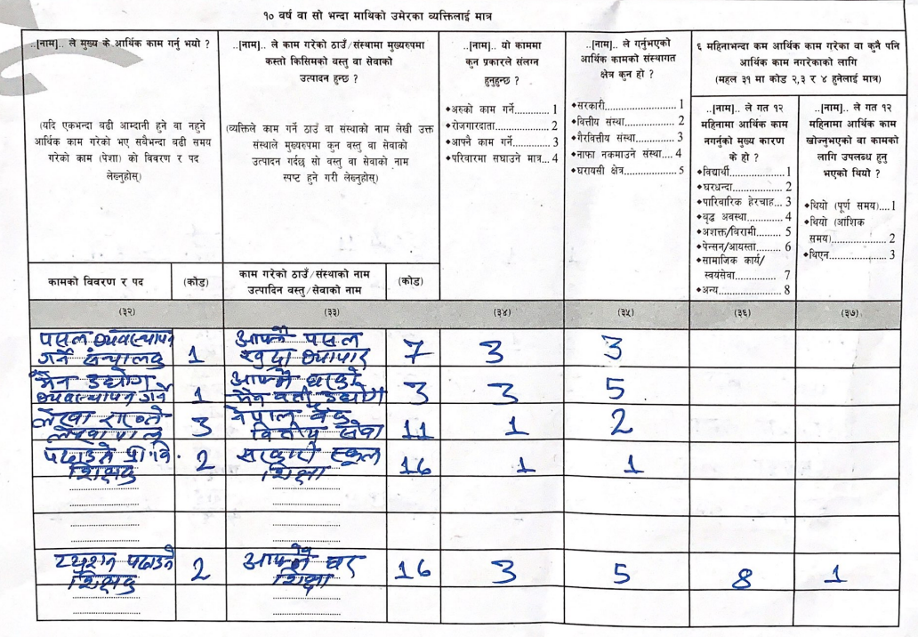
व्यक्तिगत खण्डः आर्थिक क्रियाकलाप सम्बन्धी विवरण महल ३२ देखि ३८
19

Slide 20
थप छलफल
20

Slide 21
विस्तृत जानकारीको लागि गणना पुस्तिका अध्ययन गर्नुहोस्।
धन्यवाद!
21

